Slide 1



Slide 2


Slide 3



Thứ … ngày … tháng … năm …

Slide 4


Slide 5


Chọn số đo độ dài phù hợp của mỗi đồ vật trong thực tế.
35 cm
12 cm
4 cm
3 gang tay

Slide 6


Chọn số đo độ dài phù hợp của mỗi đồ vật trong thực tế.
30 cm
1 gang tay
20 cm
8 cm

Slide 7

5 gang tay
25 cm

Slide 8



Slide 9
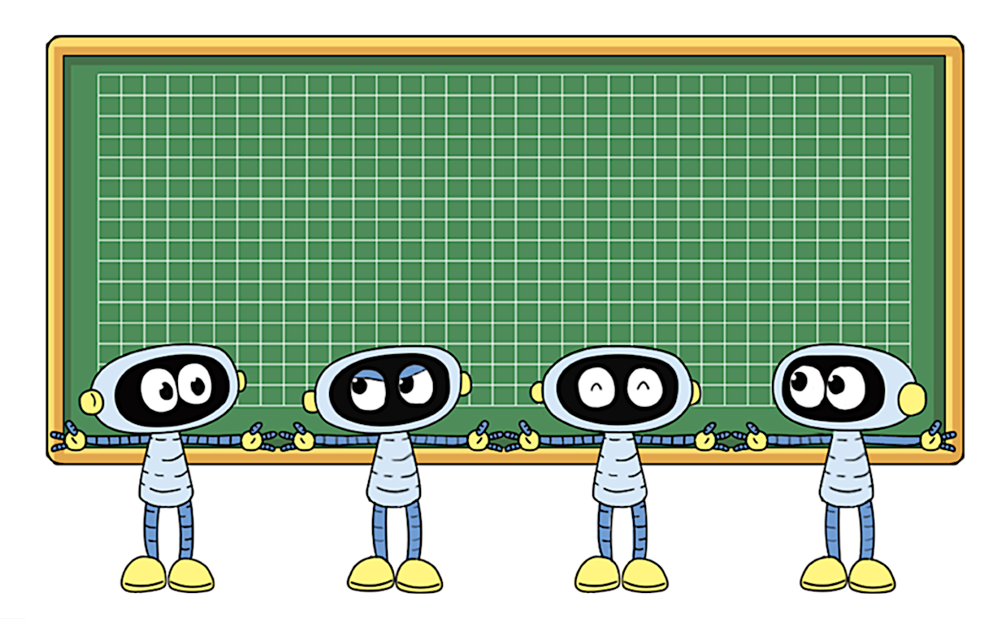
Số?
1
Bảng dài khoảng 4 sải tay
Đo chiều dài bảng lớp em bằng sải tay.
Bảng lớp em dài khoảng sải tay.
?

Slide 10
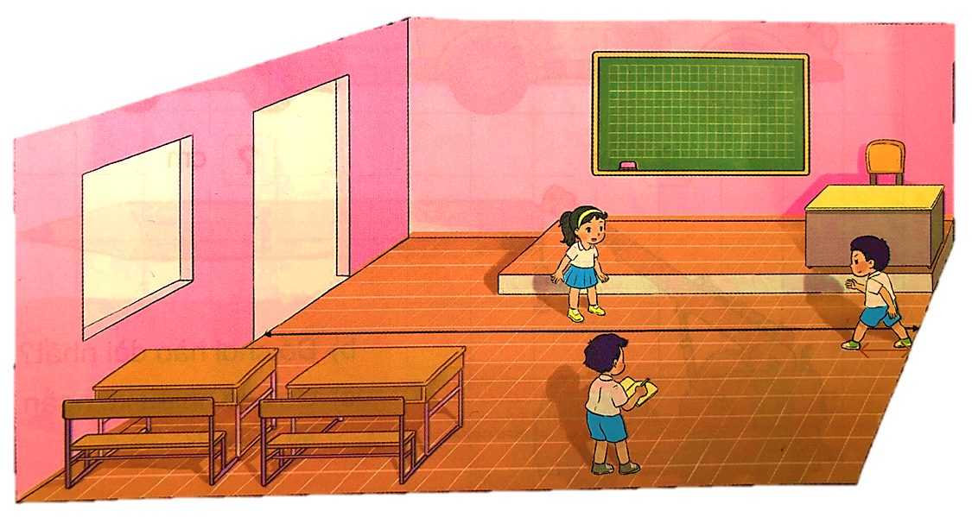
Số?
2
Đo phòng học lớp em bằng bước chân.
Một chiều phòng học lớp em dài khoảng bước chân.
?

Slide 11


Slide 12
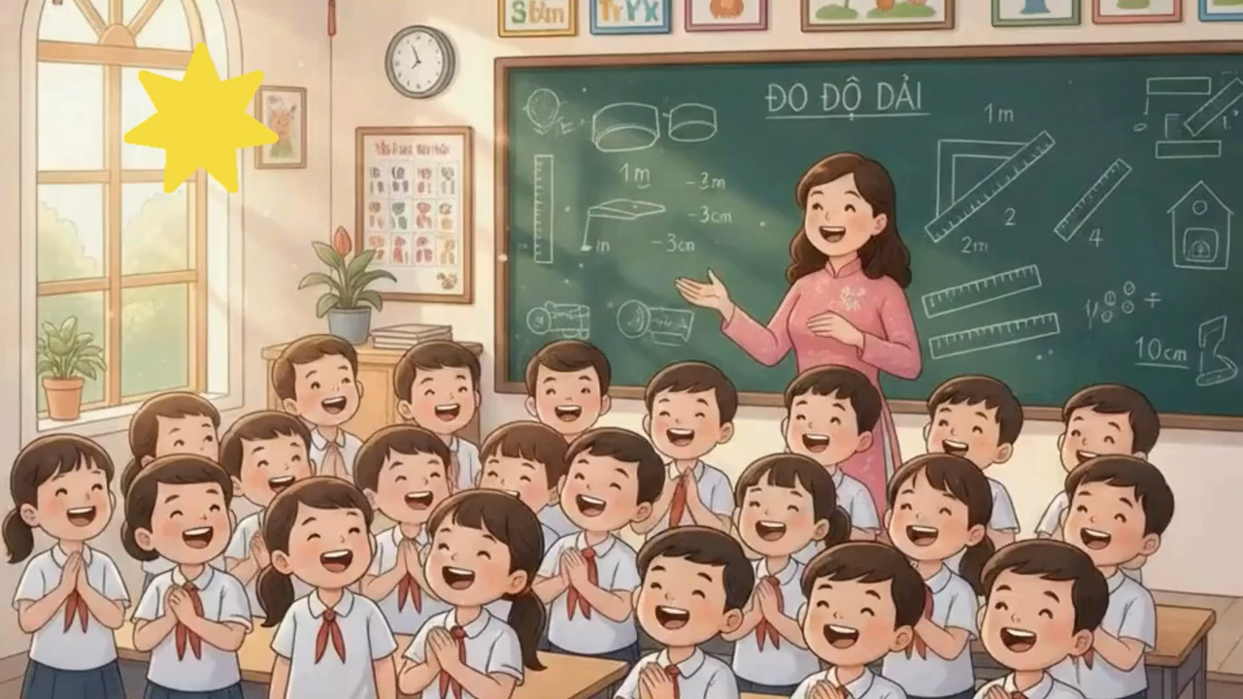

Slide 13


GV ĐIỀN VÀO ĐÂY
GV ĐIỀN VÀO ĐÂY
GV ĐIỀN VÀO ĐÂY
GV ĐIỀN VÀO ĐÂY

Slide 14

TẠM BIỆT VÀ HẸN GẶP LẠI
TẠM BIỆT VÀ
HẸN GẶP LẠI

